Slide 1
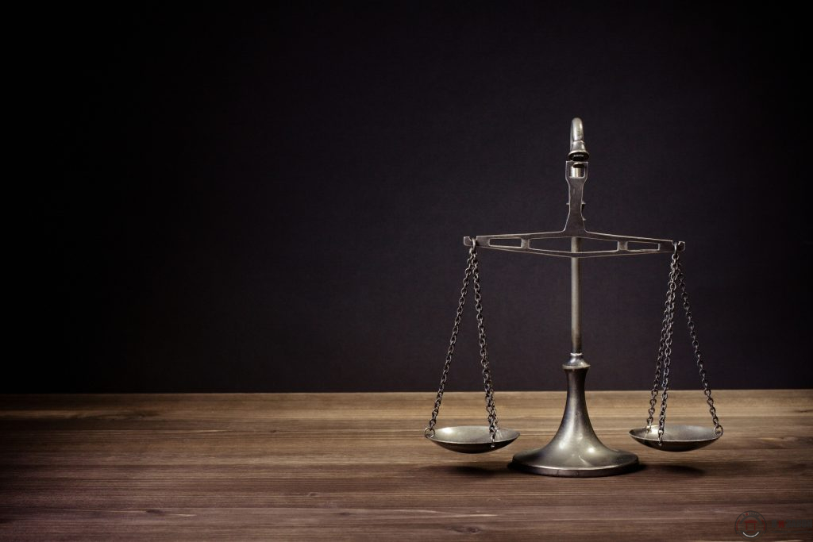
Открытый семинар-встреча «Я и мои Права»
Мокрушина Наталья, юристконсульт
Кемеровская территориальная организация
Росуглепрофа

Slide 2
АКТУАЛЬНОСТЬ ПРОЕКТА
Отсутствие знаний в сфере механизмов профсоюзной защиты своих прав. Возлагать обязанности информирования работников лишь на выборных представителей первичных профсоюзных организации – серьезное упущение вышестоящих организаций
Низкий уровень правовой грамотности, правовой культуры
Необходимость
активизации
Основных
Мотивационных
факторов
вступления
в Профсоюз

Slide 3
Идея проекта
Проведение штатными профсоюзными работниками (правовые, технические инспектора) открытых семинаров- встреч с работниками организаций предприятий отрасли с акцентом на:
Профсоюзная
ЗАЩИТА
Профсоюзная
ЭТИКА
Профсоюзная
ИДИОЛОГИЯ

Slide 4
Сроки реализации
Календарный год: ноябрь 2019 – ноябрь 2020 гг.
География проекта
Кемеровская область
Бюджет проекта
макс. 35 т.р. (возможно уменьшение расходов)
ПРОЕКТ МОЖЕТ БЫТЬ РЕАЛИЗОВАН В ЛЮБОМ РЕГИОНЕ,
так как имеет единую ТЕОРЕТИЧЕСКУЮ ОСНОВУ

Slide 5
ЦЕЛЬ ПРОЕКТА
ПРОФСОЮЗНЫЕ,ПРАВОВЫЕ ЗНАНИЯ ЧЕРЕЗ ПРОФЕССИОНАЛОВ
Повышение профсоюзного членства

Slide 6
ЗАДАЧИ ПРОЕКТА
Информирование работников (членов профсоюза) о профсоюзной защите их прав
Повышение правовой культуры членов профсоюза.
Повышение авторитета профсоюзных организаций
Разъяснение важности концепции профсоюзной идеологии как части деятельности любого гражданина, объяснение общих интересов Профсоюза и работников
Установление прямого контакта специалистов территориальной (областной) организации с рядовыми членами профсоюза

Slide 7
Рабочий план реализации проекта
Правовой и технический инспектор труда территориальной организации совместно с председателями профсоюзных комитетов берут на себя организацию семинара, определение численности аудитории, поиск места проведения, подбор технических средств. Составление плана проведение семинара по блокам Право, Идеология, Этика, создание презентации, подготовка раздаточного материала; Составление графика семинаров-встреч в предприятиях (всего 16 организаций); Составление предварительных списков участников, НО семинар является открытым для каждого работника; Предварительное информирование работников организаций дате, месте проведения семинара-встречи через профсоюзные комитеты с установлением обратной связи; Предварительное изучение социально-экономической ситуации на предприятии, положений коллективного договора, локальных актов; Постановка диалога с работниками, ответы на вопросы; Допустимо изменение плана семинара в случае заявления через профсоюзные комитеты определенных тем, разделов законодательства, которые хотят прослушать работники.

Slide 8
Ожидаемые результаты
Увеличение численности членов профсоюза
Повышение доверия к Профсоюзу
Увеличение информированности работников о реализации и защите трудовых прав
Распространение практики проведения открытых семинаров-встреч на другие отраслевые организации Профсоюза

Slide 9
БЛАГОДАРЮ ЗА ВНИМАНИЕ!

